Slide 1
Тема: Деньги. Роль денег в жизни человека

Slide 2
Девиз нашего урока:
«Знаешь – говори, не знаешь – слушай»

Slide 3
Загадки
1. Маленькая, кругленькая
Из кармана в карман скачет.
(монета)
2. Для всех мы в обилии рождаемся на свет.
У одних нас много, а у других нас нет.
(деньги)

Slide 4
Деньги.
Роль денег в жизни человека.

Slide 5
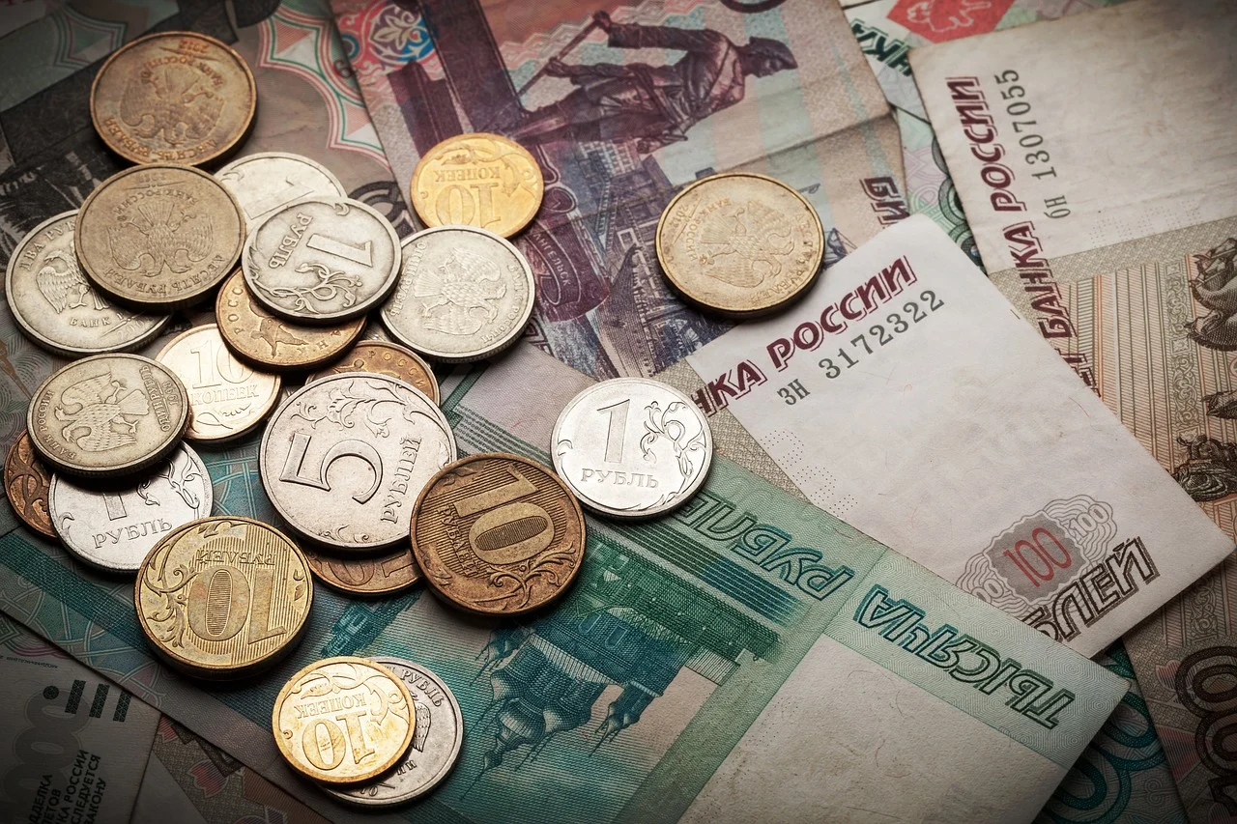
Задачи занятия
Что вы уже знаете о деньгах?
Чему хотите научиться на этом занятии?
Какие учебные задачи мы должны решить?
Задачи занятия:
выяснить…
научиться…
уметь…

Slide 6
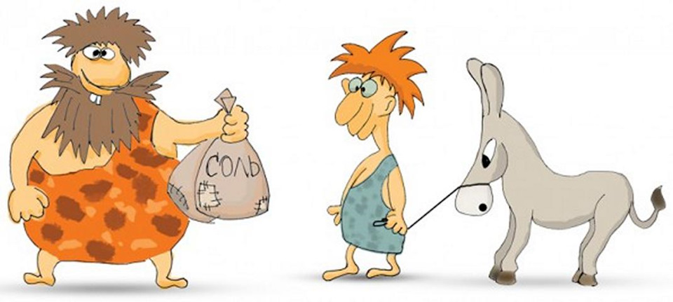
Что было до создания денежных единиц - бартер

Slide 7
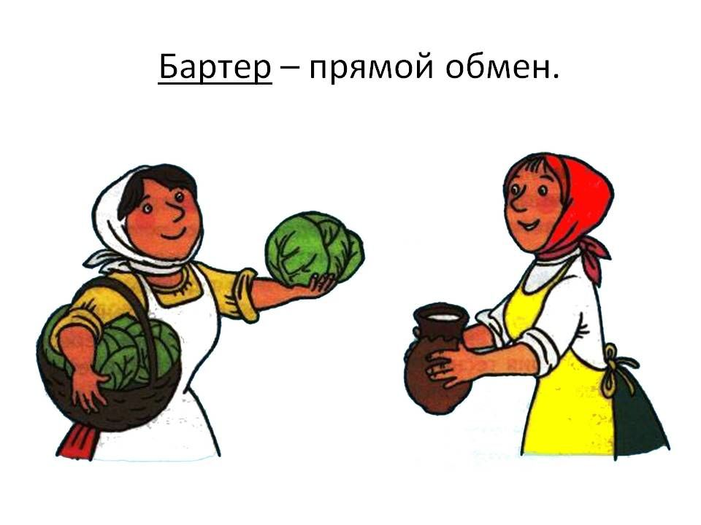

Slide 8
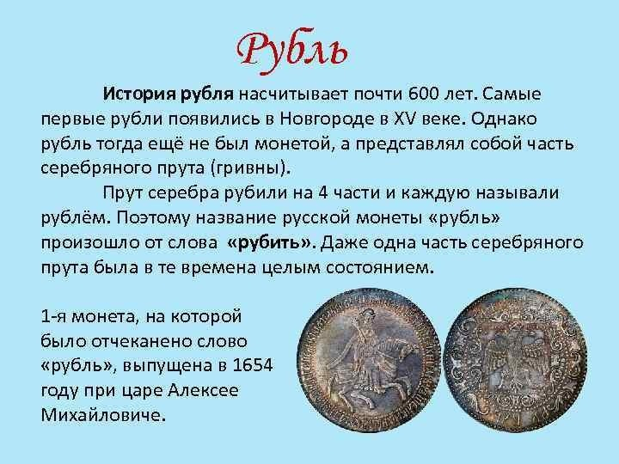

Slide 9
Основные понятия и термины
Бартер
Монета
Купюра
Фальшивые деньги
Наличные и безналичные деньги

Slide 10
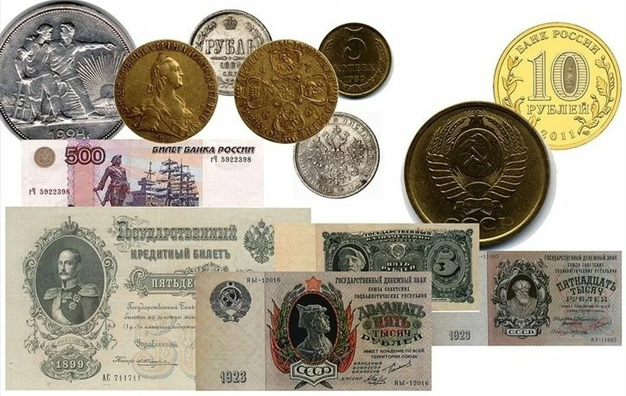
Деньги – великое изобретение людей.
Если бы люди не придумали деньги, ещё неизвестно, как бы мы сегодня жили.
Дело в том, что жизнь людей невозможна без обмена товарами или услугами.
Деньги — это всеобщий товарный эквивалент, который выражает стоимость всех товаров и служит посредником при их обмене друг на друга.

Slide 11
Оплачивая покупки наличными, нужно уметь быстро и правильно рассчитать сумму покупки и размер сдачи. Особенно это актуально для покупок в местах, где продавец может обмануть покупателя, или по невнимательности выдать неправильную сумму сдачи:
на рынке;
при покупке товара с рук;
при оплате товара курьеру.

Slide 12
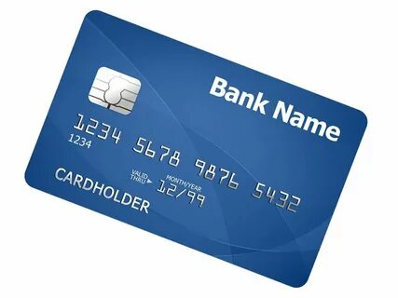
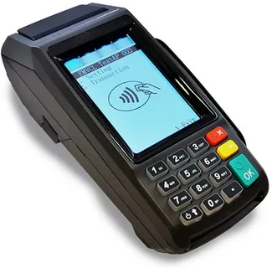
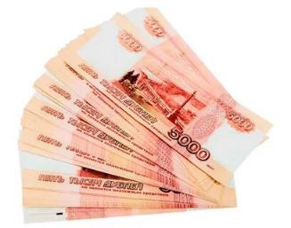
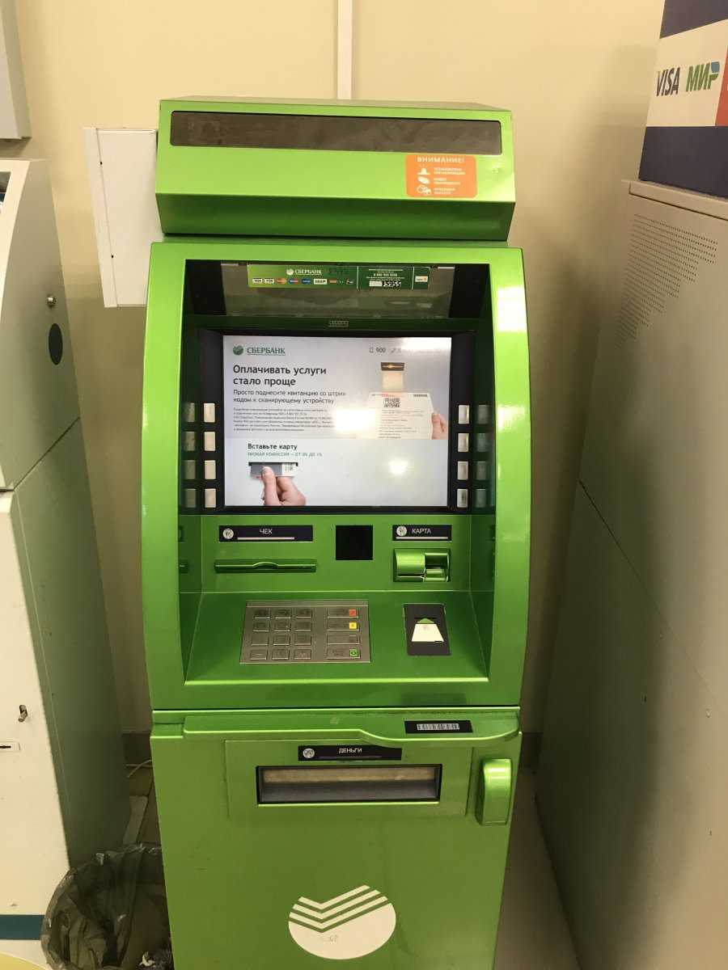

Способы оплаты
Терминал Мобильный телефон Банкомат Банковская карта
Наличные

Slide 13
Задача № 1.
Вы получили сдачу купюрой, на которой что- то написано, да еще и надорван уголок и очень расстроились, что не заметили вовремя, ведь теперь ее никто не возьмёт у вас. Какую купюру считают платежеспособной?

Slide 14
Как распознать фальшивые дуньги?
Подробная информация о том, как можно распознать фальшивые деньги содержится на официальном сайте Центрального Банка России в сети Интернет по адресу: http:/www.cbr.ru.
Признаки подлинности, контролируемые на просвет 500 купюры
  Комбинированный водяной знак. Он расположен на правом купонном поле и включает в себя полутоновый водяной знак (портрет Петра I) и примыкающий к нему филигранный водяной знак — цифровое обозначение номинала (число 500). Филигранный водяной знак имеет участки более светлые, чем бумага и полутоновый водяной знак. Его отличает наличие темных штрихов, оттеняющих цифры и создающих эффект их объемности.
  Защитная нить. В бумагу внедрена металлизированная защитная нить шириной 5 мм с периодически повторяющимся изображением (число «500» в прямом и перевернутом начертании и ромб), выполненным деметаллизацией. С оборотной стороны банкноты защитная нить выглядит в виде серой полосы с темными повторяющимися числами «500», разделенными ромбами. На просвет числа и ромбы выглядят светлыми на темном поле.
  Микроперфорация. При рассматривании банкноты против источника света справа от изображения парусника наблюдается число «500», выполненное абсолютно ровными параллельными рядами микроотверстий, неосязаемых на ощупь.

Slide 15
Если предлагаемая вам денежная купюра вызывает сомнение в подлинности, не отказывайтесь от «подозрительной» банкноты и не возвращайте её сбытчику. Незамедлительно вызовите сотрудников полиции, под любым предлогом (например, отсутствия сдачи) постарайтесь задержать сбытчика до прибытия сотрудников органов внутренних дел, запомните приметы этого человека, транспорт, на котором он приехал. Полицию можно вызвать по телефонам 02 или с сотового телефона 112, 102.
Не пытайтесь сами сбыть поддельную банкноту! Не забывайте, что в случае сбыта поддельных денег, человек сбывший купюру, несет уголовную ответственность по ст. 186 УК РФ «Изготовление или сбыт поддельных денег или ценных бумаг». Максимальное наказание, предусмотренное частью 1 статьи 186 УК РФ, - лишение свободы на срок до восьми лет со штрафом в размере до одного миллиона рублей или в размере заработной платы или иного дохода осужденного за период до пяти лет или без такового.

Slide 16
Блиц опрос
Как называется плата за работу?
(Зарплата)
Прямой обмен товаров одних на другие?
(Бартер)
Часть гривны, которую отрубали?
(Рубли)
Особый товар, который можно обменять на любые товарные и услуги?
(Деньги)
Деньги, которые откладывают на будущее?
(Сбережения)

Slide 17

Рефлексия

Slide 18
Выводы:
Что я узнал нового?
Какие вопросы появились?
Что захотелось узнать?
Что оказалось трудным для понимания?
Что понравилось/не понравилось на уроке?

